Slide 1
MỤC TIÊU : TRANG 85 (CKTKN)
Tích hợp giáo dục tư tưởng Hồ Chí Minh và giáo dục các
kĩ năng sống :
- Kĩ năng tự nhận thức về sự trung thực trong học
tập của bản thân.
Kĩ năng bình luận, phê phán những hành vi không
Trung thực trong học tập.
-Kĩ năng làm chủ bản thân trong học tập.

Slide 3
Đạo đức
Trung thực trong học tập

Slide 4
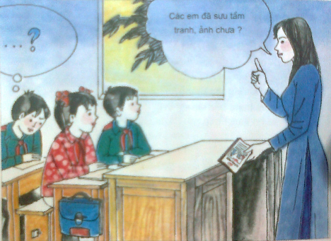
Tình huống
Hôm qua, Long mải chơi, quên sưu tầm tranh, ảnh phục vụ cho
bài học. Sáng nay đến lớp, Long mới nhớ và rất lo lắng…

Slide 5
1/ Theo em, bạn Long có thể có những cách giải quyết như thế nào ?

Slide 6
2/ Nếu em là bạn Long, em sẽ làm gì ? Vì sao ?

Slide 7
Ghi nhớ
Trung thực trong học tập là thể hiện lòng tự trọng.
Trung thực trong học tập, em sẽ được mọi người quý mến.

Slide 8
Bài:
Trung thực trong học tập
Trò chơi 1: Bạn chọn thế nào ?
Trò chơi 2: Bạn xử lý ra sao ?

Slide 9
"Bạn chọn thế nào ?"
Trong các ý kiến sau, em chọn ý nào ?
(Nếu đúng chọn Đ, nếu sai chọn S.)

Slide 10
Theo em, trong những việc làm dưới đây, việc làm
nào thể hiện tính trung thực trong học tập ?
S
a) Nhắc bài cho bạn trong giờ kiểm tra.
b) Khương làm bài tập mà mượn vở của bạn để chép.
c) Khương chép bài của bạn trong giờ kiểm tra.
d) Giấu điểm kém, chỉ báo điểm tốt với bố mẹ.
S
Đ
S

Slide 11
2/ Em hãy bày tỏ thái độ của mình về các ý kiến dưới
Đây ( tán thành, phân vân hay không tán thành) :
S
Trung thực trong học tập chỉ thiệt mình.
Thiếu trung thực trong học tập là giả dối.
Trung thực trong học tập là thể hiện lòng tự trọng.
Đ
Đ

Slide 12
Chúc mừng chiến thắng!

Slide 13
Trò chơi 2:
"Bạn xử lý ra sao ?"
Hãy cùng suy nghĩ để tìm ra cách giải quyết cho các tình huống sau

Slide 14
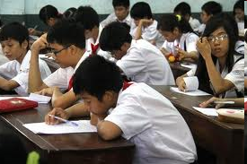
Tình huống 1: Em không làm được bài trong giờ kiểm tra ?

Slide 15
Tình huống 2 : Em bị điểm kém nhưng cô giáo lại ghi nhầm vào sổ là điểm giỏi ?

Slide 16
Tình huống 3 : Trong giờ kiểm tra, bạn ngồi bên cạnh không làm được bài và cầu cứu em ?

Slide 17
4/ Em hãy kể lại những mẩu chuyện, tấm gương về trung thực trong học tập mà em biết ?

Slide 18
5/ Em hãy cùng các bạn trong nhóm xây dựng một tiểu phẩm về chủ đề “ Trung thực trong học tập ”

Slide 19
6/ Đã bao giờ em thiếu trung thực trong học tập chưa ? Nếu có, bây giờ nghĩ lại em thấy thế nào ?
Em sẽ làm gì nếu gặp những tình huống tương tự như vậy ?

Slide 20
Dặn dò
- Về nhà học bài và thực hiện những điều đã học vào trong cuộc sống.
- Chuẩn bị bài: Vượt khó trong học tập.

